Slide 1
ISTITUTO COMPRENSIVO COMO BORGOVICO
Scuola primaria “ Nazario Sauro”
via Perti 10 – Como
LA SCUOLA
dei linguaggi creativi

Slide 2
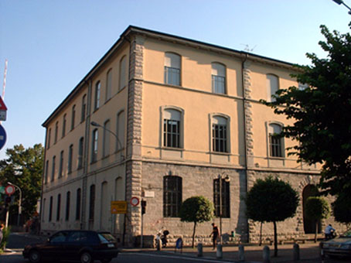
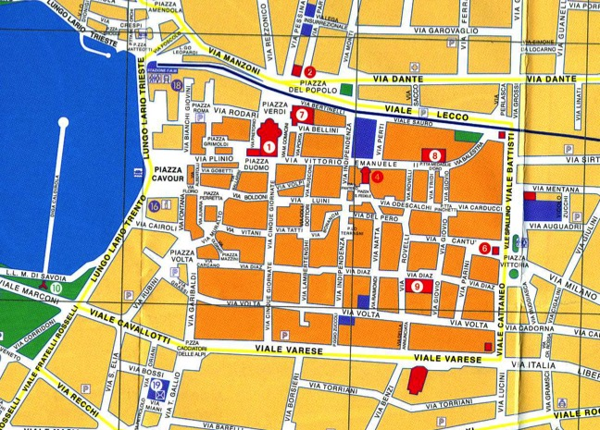
Posizione
nel centro di Como in zona pedonale
a fianco del Comune
vicino al Museo Civico, al Teatro Sociale, alla Biblioteca e alla Pinacoteca

Slide 3
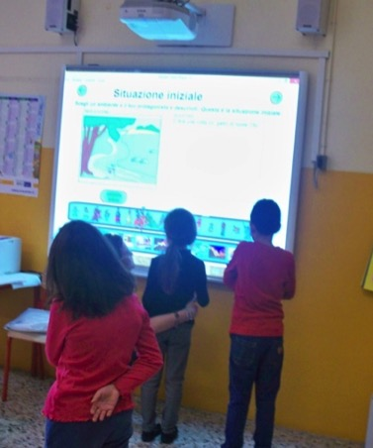
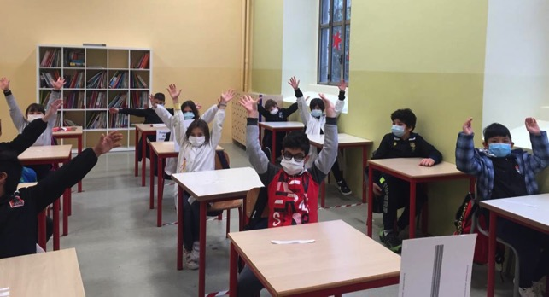
Gli spazi
Ampie aule luminose dotate di LIM (lavagna interattiva multimediale), computer, stampante
IMMAGINI ANCHE DI REPERTORIO

Slide 4
Gli spazi
Gli spazi
La palestra

Slide 5
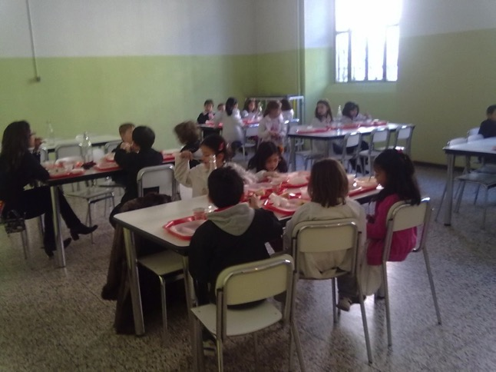
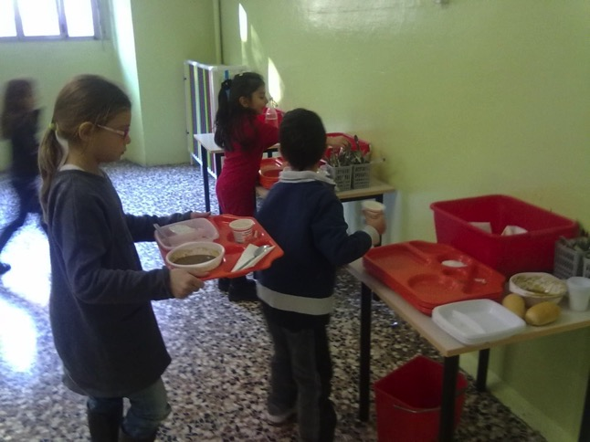
Gli spazi
I refettori

Slide 6
Gli spazi
Il cortile

Slide 7
Organizzazione oraria
Tempo pieno
40 ore settimanali
Da lunedì a venerdì
30 ore di lezione + 10 ore di mensa
Dalle 8.30 alle 16.30:
8.30 - 10.20 attività scolastiche
10.20 - 10.40 intervallo
10.40 - 12.30 attività scolastiche
12.30 - 14.30 mensa/attività ricreative
14.30 - 16.30 attività scolastiche

Slide 8
Monte ore delle discipline in 1^
Italiano : 7 ore
Matematica : 7 ore
Storia : 2 ore
Geografia : 2 ore
Scienze: 2 ore
Tecnologia ed informatica : 1 ora
Arte e immagine : 2 ore
Educazione musicale : 2 ore
Educazione motoria : 2 ore
Inglese : 1 ora
Religione : 2 ore

Slide 9
I pilastri della conoscenza
IMPARARE A CONOSCERE
Acquisire conoscenze generali e specifiche, ma soprattutto "imparare ad imparare" , cioè a venire in possesso degli strumenti che consentono di proseguire l'apprendimento per tutta la vita.
IMPARARE A FARE
Acquisire le competenze necessarie per affrontare e risolvere una varietà di situazioni problematiche nuove e per lavorare in gruppo.
IMPARARE A VIVERE INSIEME
Comprendere gli altri, sapendo rispettare le diversità, gestire i conflitti, cooperare.
IMPARARE AD ESSERE
Progredire nella maturazione di sé come persona nei suoi diversi aspetti e sviluppare una crescente autonomia di giudizio e responsabilità personale.

Slide 10
Linee metodologiche
Principi educativi
DIDATTICA INCLUSIVA
Adozione di una didattica personalizzata, nella prospettiva di una presa in carico globale ed inclusiva di tutti gli alunni
INCLUSIONE ALUNNI STRANIERI
Protocollo di Accoglienza per favorirne l’inserimento e l’integrazione
INCLUSIONE ALUNNI CON BISOGNI EDUCATIVI SPECIALI
Protocollo di Accoglienza per favorirne l’inserimento e l’integrazione

Slide 11
Linee metodologiche
Offerta formativa di Istituto
In conformità con le linee educative contenute nel Piano dell'Offerta Formativa sono previsti nel curricolo scolastico anche progetti collegati ad ambiti pluridisciplinari che hanno lo scopo di ampliare le conoscenze e arricchire le esperienze:
PROGETTI DI ISTITUTO
Progetti PON- FSE
Progetto musicale d'Istituto
Progetto continuità e orientamento:
attività con la Scuola dell'Infanzia e la Scuola Secondaria di Primo Grado per facilitare il passaggio tra ordini di scuola

Slide 12
Linee metodologiche
Offerta formativa di plesso
In conformità con le linee educative contenute nel Piano Triennale dell'Offerta Formativa, ogni anno viene realizzato un macro progetto tematico che coinvolge progetti e laboratori collegati ai diversi ambiti disciplinari per ampliare le conoscenze e arricchire le esperienze; la tematica è legata anche a proposte del territorio: in relazione ad ogni fascia di età e quindi di interesse si sviluppano laboratori che coinvolgono tutte le discipline (trasversali) anche in sinergia con i partner.

Slide 13
I macroprogetti
2013-2014: IL BUIO NON E’ ASSENZA DI LUCE
2014-2015: NON ROMPIAMO LE SCATOLE – EXPO 2015-2016: IDENTIKIT DELLA FIABA
2016-2017: IN VIAGGIO…..
2017-2018: L’ARTE DELL’ ILLUSTRARE
2018-2019: NOI!
2019-2020: IL PIANETA TERRA…SIAMO NOI!
2020-2021: RODARI: FACCIAMO PROVVISTE DI OTTIMISMO!
2021-2022: SOGNO….

Slide 14
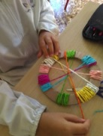
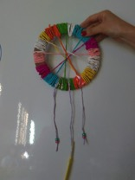
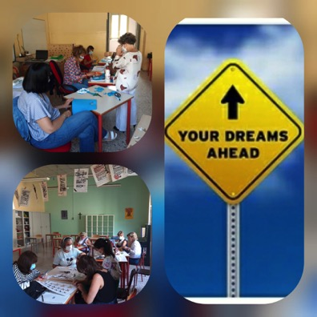
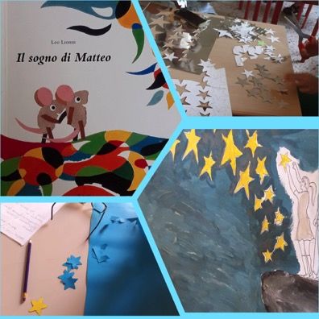
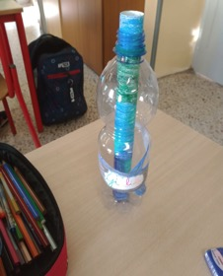
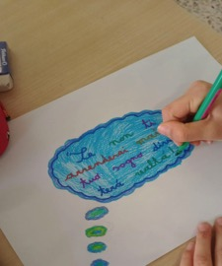
SOGNO...

Slide 15
Linee metodologiche
Principi metodologici e didattici
La metodologia attiva, ampiamente sperimentata in questi anni, permette di coinvolgere i bambini nel processo di apprendimento in modo totalizzante, attraverso una didattica per competenze, dove i bambini apprendono il “tutto” approfondendo lo “specifico” delle discipline.
Il fare e lo sperimentare per apprendere permettono la presa di coscienza, da parte degli studenti, degli argomenti interiorizzati in un sapere che è spendibile sempre.

Slide 16
Linee metodologiche
Principi metodologici e didattici
Didattica laboratoriale e sperimentale
in cui possano realizzarsi situazioni di apprendimento che coniughino conoscenze e abilità specifiche, in una dimensione progettuale, fatta anche di sperimentazione ed esplorazione.

Slide 17
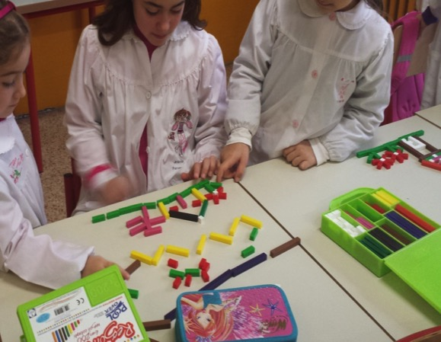
Linee metodologiche
- partecipazione attiva dei bambini nel progettare e nel fare

Slide 18
Linee metodologiche
- sperimentazione diretta

Slide 19
Linee metodologiche
- ricerca di materiali e fonti

Slide 20
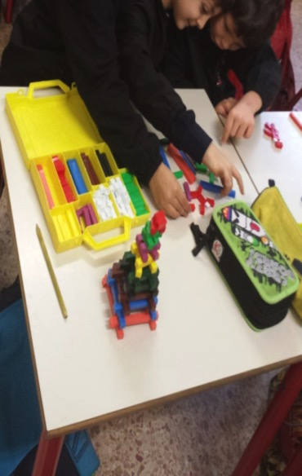
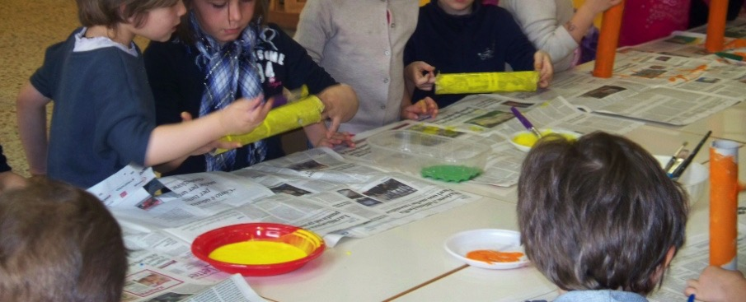
Linee metodologiche
- confronto costante tra pari
(peer tutoring)

Slide 21
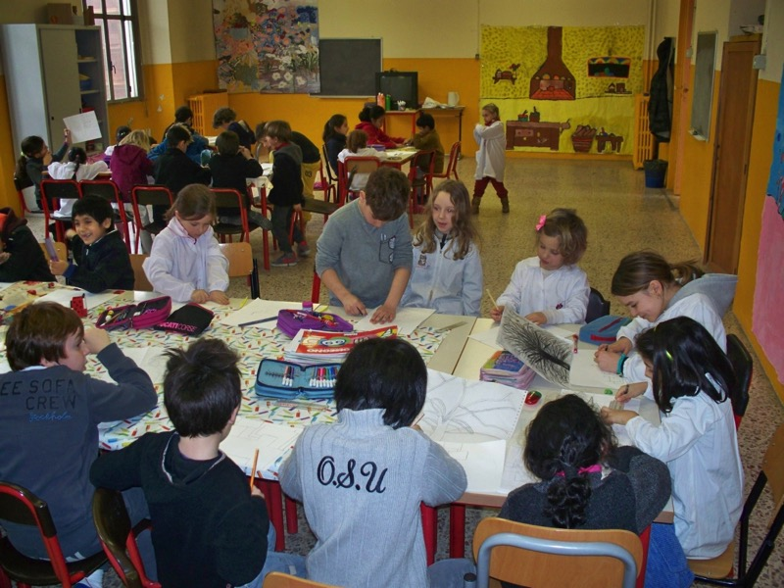
Linee metodologiche
- lavori di gruppo
(cooperative learning)

Slide 22
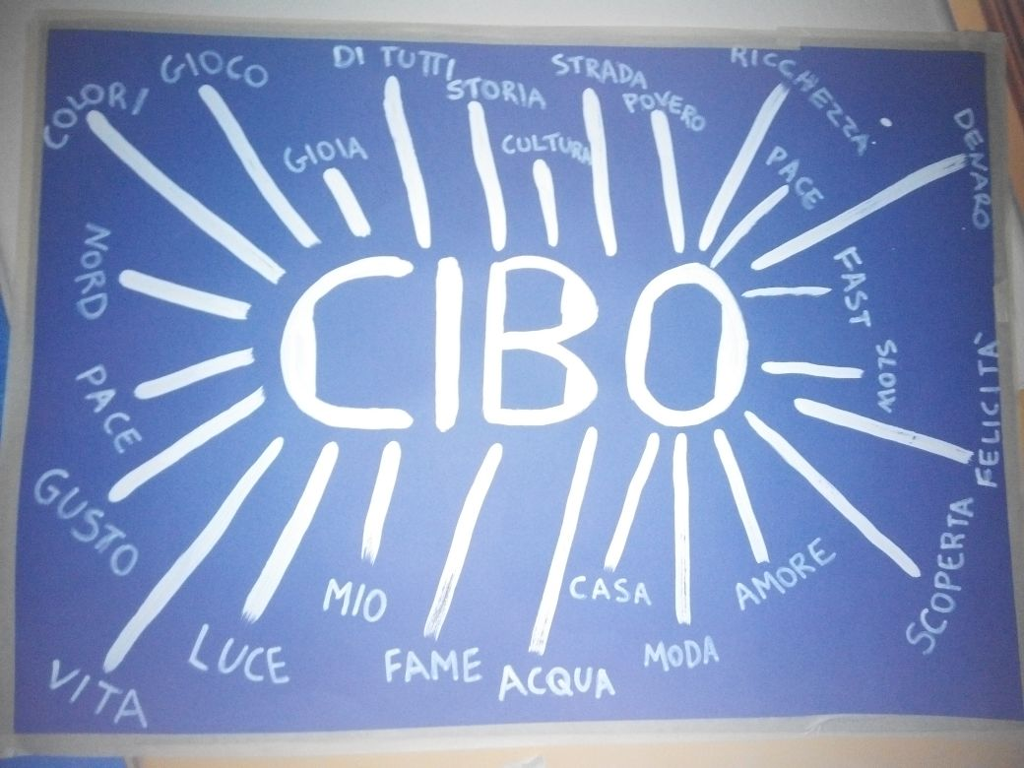
Linee metodologiche
- discussioni guidate e non
(brain storming)

Slide 23
Le insegnanti..
..hanno un ruolo di guida, di regia super partes, lasciando ai bambini il fondamentale momento di sperimentare autonomamente e consolidare le esperienze coinvolgenti in apprendimenti.
..assumono un ruolo di facilitatore ed organizzatore delle attività, strutturando “ambienti di apprendimento” in cui gli studenti, favoriti da un clima relazionale positivo, trasformano ogni attività di apprendimento in un processo di “problem solving di gruppo”, conseguendo obiettivi il cui raggiungimento richiede il contributo personale di tutti, competenza di Educazione Civica.

Slide 24
Le insegnanti
Ogni classe ha una insegnante prevalente e/o coordinatrice e altre che completano gli insegnamenti.
L’ insegnamento della religione cattolica è affidato ad un’ insegnante specialista; gli alunni che non si avvalgono dell’ insegnamento della religione cattolica possono:
svolgere attività didattica con un’ altra insegnante;
non frequentare e quindi entrare od uscire in base all’ orario della classe.

Slide 25
Attività in classe
Lezioni frontali
Attività per lo sviluppo delle abilità di base
Lavori di rinforzo sul quaderno
Argomenti di studio

Slide 26
Attività in classe
Costante monitoraggio degli apprendimenti
Rispetto delle esigenze del singolo
Rispetto dei tempi del singolo
Rispetto delle potenzialità del singolo

Slide 27
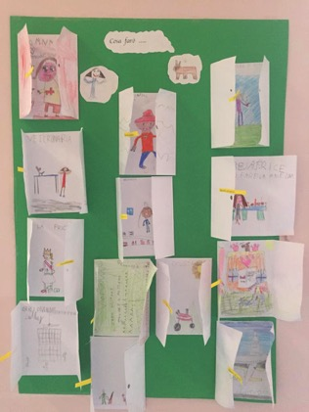
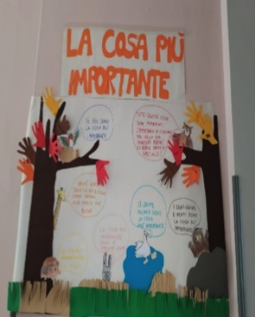
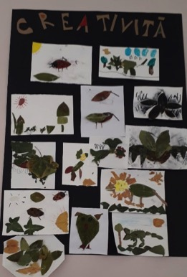
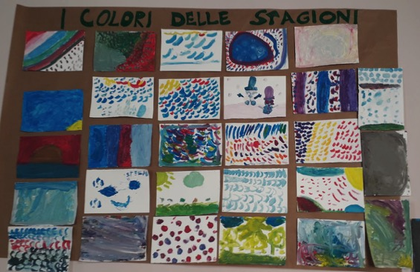
Attività laboratoriali

Slide 28
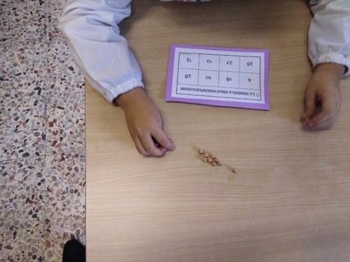
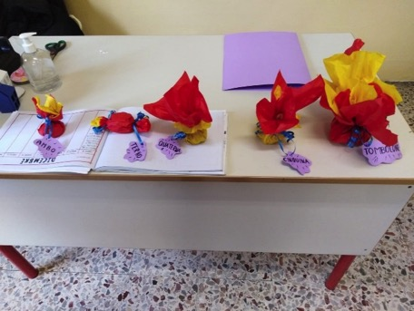
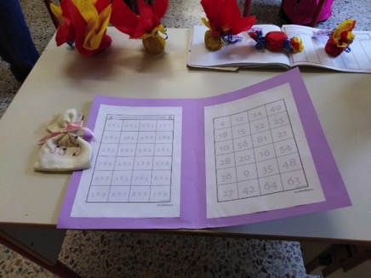
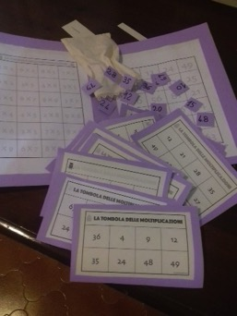
Attività laboratoriali
La tombola delle tabelline

Slide 29
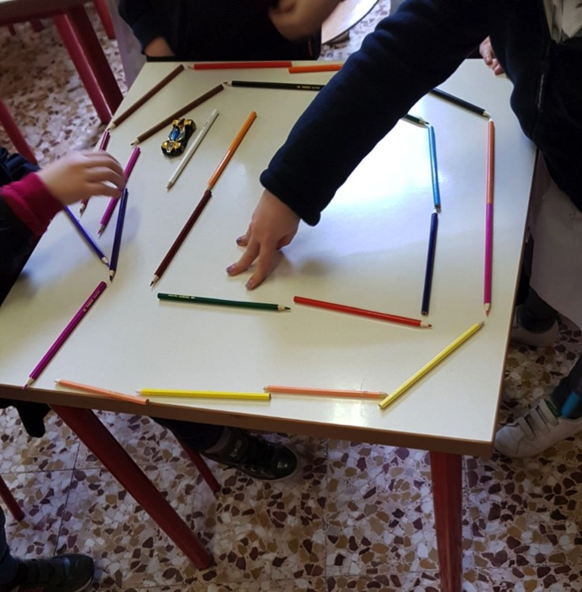
Attività laboratoriali
Laboratorio di geografia – geometria - arte

Slide 30
Attività laboratoriali
Laboratorio di arte e immagine: QUILLING

Slide 31
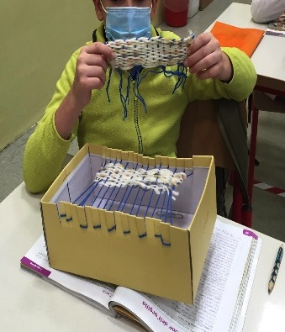
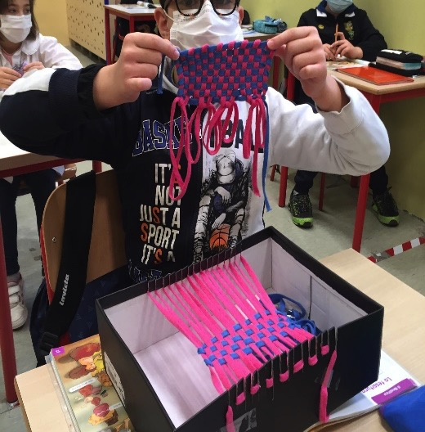
Attività laboratoriali
Laboratorio di storia: tessitura

Slide 32
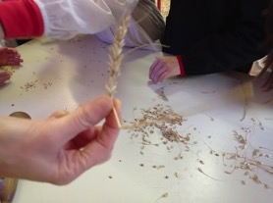
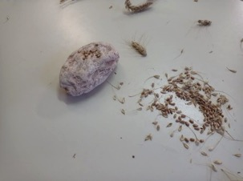
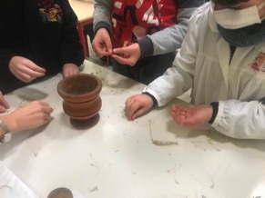
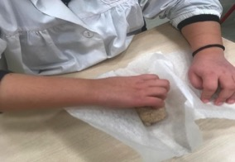
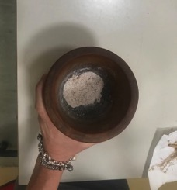
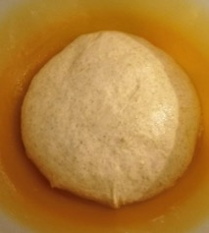
Attività laboratoriali
Laboratorio di storia:
dalla spiga al pane

Slide 33
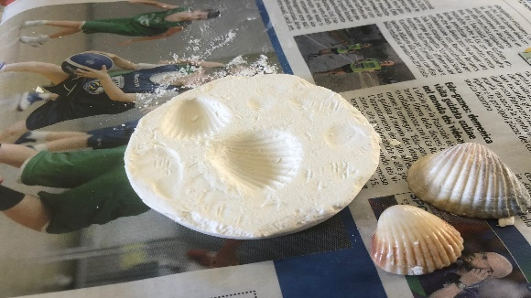
Attività laboratoriali
Laboratorio di storia: i fossili

Slide 34
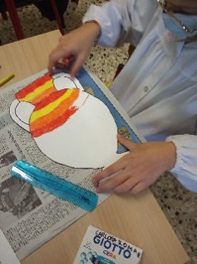
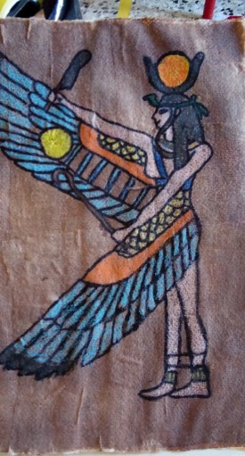
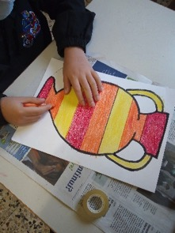
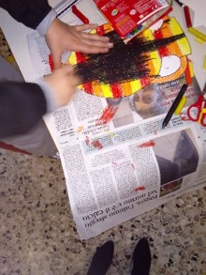
Attività laboratoriali
Laboratorio di arte e storia: il papiro e i vasi greci

Slide 35
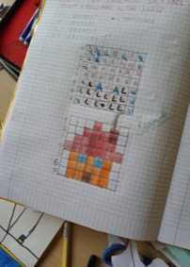
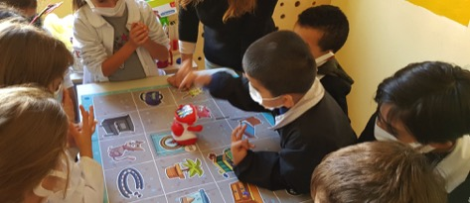
Attività laboratoriali
Coding

Slide 36
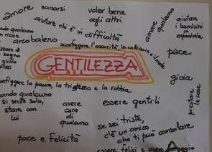
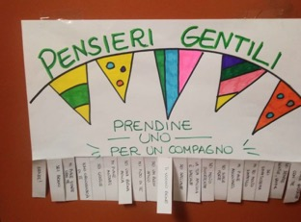
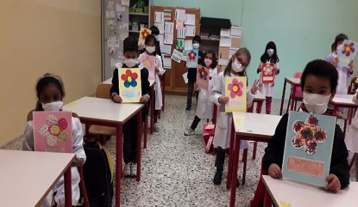
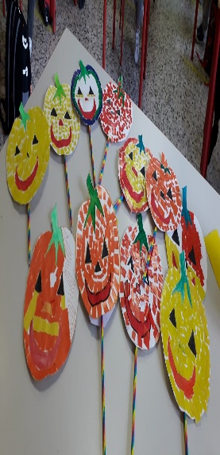
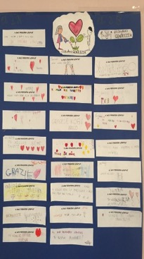
Attività laboratoriali
A SCUOLA DI GENTILEZZA
Educazione Civica

Slide 37
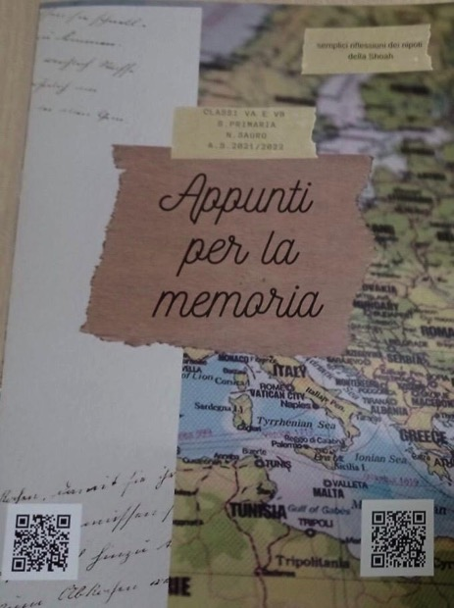
Concorso dei ragazzi di 5^
LO SGUARDO DELLA MEMORIA
Il progetto è stato concepito nell'ambito delle annuali celebrazioni sulla Shoa e sta partecipando a un concorso nazionale. Il libretto è la conclusione di un progetto realizzato dagli alunni di 5a: sono riportate le fotografie delle uscite fatte con i bambini sui luoghi della resistenza comaschi (in collaborazione con i progetti di Educazione Civica), i pensieri sono le riflessioni scaturite a seguito delle letture dei libri di Liliana Segre e Adriana e Tatiana Bucci (Progetto di italiano ‘A voce alta’) corredati dai disegni degli alunni stessi.
Per il progetto integrazione il libretto è stato stampato completamente in lingua braille in associazione con l' Associazione Ciechi Comasca .

Slide 38
Lapbook dei ragazzi di 5^
I bambini hanno creato un lapbook integrato al progetto ‘A voce alta’, dopo aver ripercorso le tappe storiche del sommo poeta. Partendo da una panoramica del periodo del dolce stil novo, i bambini hanno ascoltato diverse liriche del poeta per potersi calare in quel periodo storico. Hanno visto immagini degli abiti e immagini di come si presentava Firenze agli inizi del 1300. Hanno riflettuto sulla condizione di esule vissuta da Dante (Educazione Civica: integrazione). In seguito è stata presentata la Divina Commedia con particolare analisi dei mostri presenti nella stessa, che hanno attiravano particolarmente i bambini. Al termine del percorso gli alunni hanno creato anche un segnalibro per ricordare il giorno di inizio del cammino di Dante (25 marzo) che è divenuto giornata nazionale per le celebrazioni dantesche: il Dantedì.

Slide 39
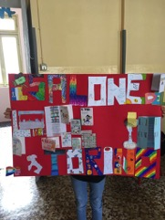
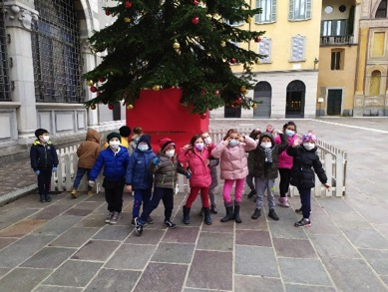
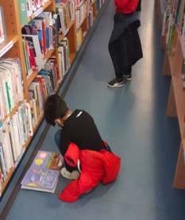
Attività integrative
In relazione alle programmazioni le classi organizzano uscite sul territorio e visite d'istruzione (anche on line) che hanno lo scopo di integrare la normale attività didattica, realizzare un apprendimento significativo, favorire la socializzazione e stimolare l'arricchimento culturale.

Slide 40
Progetti
Creative kids lab
Opera domani
Settimana dell’infanzia con laboratori aperti a tutti i bambini della città
Popolifonia
Notes:
40

Slide 41
Progetto
BIBLIOTECA
Notes:
41

Slide 42
Gli eventi teatrali
28 maggio 2018
«LA ROSA DI BAGDAD»

Slide 43
Gli eventi teatrali
31 maggio 2019 «C’era una volta e c’è ancora il fantastico mondo di Giunglaparola»

Slide 44
FESTE !!!
a fine anno scolastico…e anche durante!

Slide 45
Rapporti scuola famiglia
Per favorire una stretta intesa tra genitori e insegnanti la scuola propone occasioni di incontro e dialogo mediante:
- Assemblee con i genitori
- Colloqui individuali
- Consigli d’interclasse

Slide 46
Iscrizioni alla scuola primaria
Le iscrizioni andranno presentate on line
a gennaio
accedendo al sito
www.iccomoborgovico.gov.it
nell’area
e seguendo le indicazioni fornite.
codice meccanografico COEE845039
Presso l’ufficio di segreteria è possibile ricevere supporto per lo svolgimento della procedura.
(informazioni sul sito)

Slide 47
Iscrizioni al servizio mensa
I nuovi iscritti alla Scuola Primaria, anche se già iscritti alla Scuola dell’ Infanzia,
devono iscriversi
ON LINE
collegandosi al sito https://como.ecivis.it

Slide 49
Vi aspettiamo!!

